Slide 1
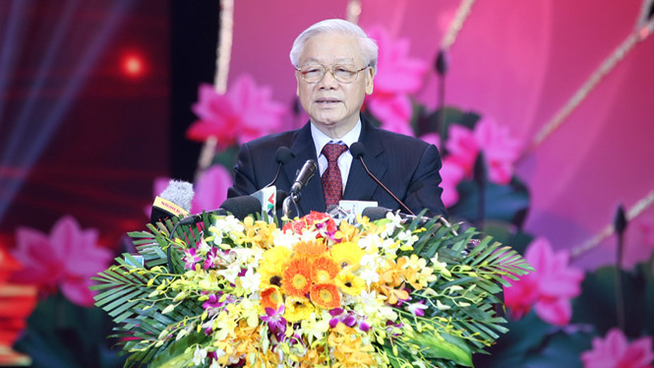
Tài liệu
SINH HOẠT CHI ĐOÀN
ĐOÀN THANH NIÊN CỘNG SẢN HỒ CHÍ MINH
THÁNG 9
2016
BÀI PHÁT BIỂU
của đồng chí Tổng Bí thư Nguyễn Phú Trọng tại Đại hội Thanh niên tiên tiến làm theo lời Bác
lần thứ IV, năm 2016
(Hà Nội, ngày 29 tháng 8 năm 2016)
NỘI DUNG CHÍNH
Tư tưởng
Truyền thống
Thông tin thời sự
Góc nhìn trẻ
Sắc màu cơ sở
Thưa các vị đại biểu,
Thưa các đồng chí,
Trước hết, tôi xin gửi tới các vị đại biểu, các đồng chí và qua các vị đại biểu, các đồng chí đến toàn thể thế hệ trẻ thân yêu của chúng ta lời chào thân ái, lời thăm hỏi ân cần và lời chúc mừng tốt đẹp nhất.
Tôi rất hoan nghênh Trung ương Đoàn Thanh niên Cộng sản Hồ Chí Minh đã có sáng kiến tổ chức Đại hội Thanh niên tiên tiến toàn quốc làm theo lời Bác, nhằm tôn vinh, biểu dương các gương thanh niên tiêu biểu, xuất sắc trong việc học tập, làm theo tấm gương đạo đức Hồ Chí Minh và khích lệ phong trào này từ năm 2009, đến nay đã là Đại hội lần thứ IV. Đại hội cũng là dịp để chúng ta cùng nhau ôn lại những việc tốt đã làm được, rút kinh nghiệm những việc chưa làm được để tiếp tục đẩy mạnh công tác giáo dục, rèn luyện, bồi dưỡng thanh niên.
Tôi biết cả nước ta hiện nay có hơn 25 triệu đoàn viên và thanh niên; thế mà chúng ta chỉ chọn được 445 đại biểu thanh niên tiên tiến xuất sắc về dự Đại hội lần này; như vậy chắc là phải lựa chọn kỹ lưỡng, cẩn thận lắm, và như thế
1
THÁNG 9
2016
Tài liệu
SINH HOẠT CHI ĐOÀN

Slide 2
BÀI PHÁT BIỂU
của đồng chí Tổng Bí thư Nguyễn Phú Trọng tại Đại hội Thanh niên tiên tiến làm theo lời Bác lần thứ IV, năm 2016
là cần thiết. Các đồng chí ngồi đây thực sự là những hạt giống quý, những bông hoa đẹp trong vườn hoa của thế hệ trẻ cả nước. Có phải thế không? Các đồng chí được tuyên dương lần này đều là những gương mặt trẻ, nhiều nhất cũng mới ngoài 30 tuổi, có em mới 15 tuổi thôi, đang ở giai đoạn rất sung sức, triển vọng phát triển còn dài. Tôi nhiệt liệt chúc mừng và biểu dương các đồng chí. Đương nhiên, đã là đại biểu thanh niên tiên tiến thì không có sự phân biệt ít tuổi hay nhiều tuổi, nam hay nữ, không phân biệt cấp bậc, chức vụ, cương vị công tác... Dù ở vị trí nào, làm công việc gì, tất cả đều có một mẫu số chung, tiêu chí chung: đó là thực sự đóng được vai trò tiên phong, gương mẫu. Tiên phong có nghĩa là đi trước, đi đầu; gương mẫu tức là làm mẫu, làm gương cho người khác noi theo. Tiên phong cả về tư tưởng, sự hiểu biết và về hành động thực tế; những nơi nào khó khăn nhất, gian khổ nhất, hy sinh nhiều nhất thì cần sự có mặt của thanh niên. Gương mẫu cả trong việc làm, trong đời sống thường ngày, từ phẩm chất đạo đức, lối sống, tác phong, cư xử đều phải gương mẫu. Nếu làm khoa học, làm quản lý, làm lãnh đạo thì phải lao tâm khổ tứ, ngày đêm suy nghĩ, trăn trở, tìm mọi cách sáng tạo để thúc đẩy công việc. Nếu là người lao động bình thường thì hết lòng, hết sức tận tuỵ để đạt năng suất, chất lượng, hiệu quả cao nhất, đóng góp được nhiều nhất. Ai làm được điều đó thì đều là vẻ vang. Chắc các đồng chí cũng nghĩ như tôi.
Một điều hết sức có ý nghĩa là hôm nay chúng ta tổ chức Đại hội Thanh niên tiên tiến làm theo lời Bác đúng vào dịp cả nước đang kỷ niệm 71 năm Cách mạng Tháng Tám, Quốc khánh 2-9 và 47 năm Bác Hồ đi vào cõi vĩnh hằng. Chúng ta biết, Bác Hồ là một lãnh tụ thiên tài, một nhà tư tưởng vĩ đại, một nhà chính trị lỗi lạc, một nhà hoạt động thực tiễn kiệt xuất, người thầy của cách mạng Việt Nam. Bác đã vận dụng và phát triển sáng tạo lý luận Mác - Lênin vào thực tiễn cách mạng nước ta, chăm lo xây dựng Đảng, xây dựng khối đại đoàn kết dân tộc, xây dựng Đoàn Thanh niên và chỉ ra nhiệm vụ của thanh niên. Bác đặc biệt nhấn mạnh, trong điều kiện Đảng cầm quyền, phải hết sức chú trọng rèn luyện phẩm chất, đạo đức cách mạng, chống chủ nghĩa cá nhân; đề phòng và chống được sự sai lầm về đường lối chính trị và sự quan liêu, xa rời quần chúng, coi đó là những nguy cơ lớn nhất có thể làm tiêu vong Đảng và mất cả chế độ.
Riêng đối với Đoàn Thanh niên và nhiệm vụ của thanh niên thì với "muôn vàn tình thân yêu", Bác cũng nhiều lần căn dặn. Lời căn dặn cuối cùng Bác viết trong Di chúc: "Đoàn viên và thanh niên ta nói chung là tốt, mọi việc đều hăng hái xung phong, không ngại khó khăn, có chí tiến thủ. Đảng cần chăm lo giáo dục đạo đức cách mạng cho họ, đào tạo họ thành những người thừa kế xây dựng chủ nghĩa xã hội vừa "hồng" vừa "chuyên". Bồi dưỡng thế hệ cách mạng cho đời sau
2
THÁNG 9
2016
Tài liệu
SINH HOẠT CHI ĐOÀN

Slide 3
BÀI PHÁT BIỂU
của đồng chí Tổng Bí thư Nguyễn Phú Trọng tại Đại hội Thanh niên tiên tiến làm theo lời Bác lần thứ IV, năm 2016
là một việc rất quan trọng và rất cần thiết".
Trong thời gian qua, dưới sự lãnh đạo của Đảng, Đoàn Thanh niên Cộng sản Hồ Chí Minh đã luôn làm tốt chức năng trường học xã hội chủ nghĩa của thanh niên. Các cấp bộ đoàn đã vận dụng sáng tạo, cụ thể hoá việc xây dựng chuẩn mực đạo đức theo tư tưởng, tấm gương Chủ tịch Hồ Chí Minh phù hợp với điều kiện của mỗi địa phương, đơn vị, với mỗi tầng lớp thanh thiếu nhi; đưa các nội dung học tập và làm theo Bác vào các chương trình, phong trào, cuộc vận động của Đoàn, Hội, Đội với nhiều hình thức, cách làm phù hợp... Qua đó, công tác giáo dục thanh thiếu nhi được đẩy mạnh; phong trào có bước phát triển, tổ chức cơ sở đoàn được củng cố; mặt trận tập hợp, đoàn kết thanh niên được tăng cường; tinh thần trách nhiệm, sự gương mẫu của cán bộ, đoàn viên được nâng lên...; đã xuất hiện nhiều tấm gương điển hình tiên tiến trong các lĩnh vực của đời sống xã hội.
Tôi đánh giá cao Đoàn Thanh niên đã hưởng ứng tích cực việc triển khai thực hiện Nghị quyết Đại hội XII của Đảng, Chỉ thị 05 của Bộ Chính trị ngày 15-5-2016 về đẩy mạnh việc học tập và làm theo tư tưởng, đạo đức, phong cách Hồ Chí Minh. Tôi đề nghị việc tuyên dương 445 thanh niên tiên tiến xuất sắc lần này cũng như phong trào thi đua "Người tốt việc tốt" của Đoàn cần được nhân rộng, lan toả để mọi người cùng học tập, cùng làm theo.
Đảng, Nhà nước và nhân dân ta luôn đặt niềm tin yêu vào Đoàn Thanh niên Cộng sản Hồ Chí Minh và thế hệ trẻ Việt Nam. Đồng thời cũng đòi hỏi, kỳ vọng Đoàn phải làm tốt hơn nữa chức năng, nhiệm vụ của mình, góp phần đào tạo lớp lớp thanh niên trở thành những chiến sĩ tiên phong, mang lá cờ của Đảng và Bác Hồ tới đích cuối cùng.
Với tất cả niềm tin yêu, hy vọng, thân thiết nhất, một lần nữa tôi xin chúc mừng các thành tích của Đoàn Thanh niên và phong trào thanh niên; chúc mừng các đồng chí được vinh dự là thanh niên tiên tiến trong việc học tập và làm theo tấm gương Bác Hồ; mong rằng sắp tới các đồng chí sẽ đạt được nhiều thành tích to lớn hơn nữa, tiến bộ hơn nữa để Đại hội hôm nay của chúng ta thật sự có ý nghĩa và tác dụng thiết thực. Chúc Đoàn Thanh niên Cộng sản Hồ Chí Minh mãi mãi xứng đáng là đội dự bị tin cậy của Đảng, là đội xung kích của cách mạng; thanh niên là rường cột của dân tộc, là người chủ tương lai của nước nhà! Nhất định các đồng chí phải làm chủ nước nhà một cách xứng đáng nhất, chắc chắn nhất!
Chúc các vị đại biểu và toàn thể các đồng chí sức khoẻ, hạnh phúc và thành công!
(Văn phòng Trung ương Đảng)
3
THÁNG 9
2016
Tài liệu
SINH HOẠT CHI ĐOÀN

Slide 4
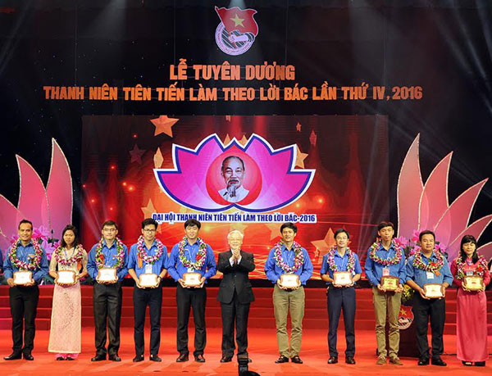
THÔNG ĐIỆP ĐẠI HỘI THANH NIÊN TIÊN TIẾN LÀM THEO LỜI BÁC
LẦN THỨ IV NĂM 2016 GỬI TUỔI TRẺ CẢ NƯỚC
--------------
Các bạn đoàn viên thanh niên thân mến!
Chúng tôi, 445 đại biểu thanh niên tiên tiến đại diện cho hàng triệu đoàn viên, thanh niên từ khắp mọi miền Tổ quốc đã vinh dự được hội tụ về Thủ đô Hà Nội ngàn năm văn hiến anh hùng trong ngày hội lớn – Đại hội thanh niên tiên tiến làm theo lời Bác toàn quốc lần thứ IV năm 2016 để báo cáo với Đại hội và dâng lên Bác Hồ kính yêu những đóa hoa tươi thắm của tuổi trẻ Việt Nam, đó là những suy nghĩ đẹp, những hành động tốt, những ý tưởng sáng tạo của thế hệ trẻ Việt Nam hôm nay trong việc thực hiện Chỉ thị 03-CT/TW của Bộ Chính trị về tiếp tục đẩy mạnh việc học tập và làm theo tấm gương đạo đức Hồ Chí Minh.
Tổng Bí thư Nguyễn Phú Trọng trao kỷ niệm chương cho các thanh niên tiên tiến làm theo lời Bác
Các bạn đoàn viên thanh niên thân mến!
Lời dạy của Bác, “Nhiệm vụ của thanh niên không phải là hỏi nước nhà đã làm gì cho mình. Mà phải tự hỏi mình đã làm gì cho nước nhà?” vẫn luôn được lớp lớp thanh niên chúng ta ghi nhớ, cả cuộc đời, tư tưởng, sự nghiệp của Người là trường học lớn, là tấm gương đạo đức có sức mạnh tinh thần kỳ diệu tỏa sáng cho chúng ta học tập và noi theo. Hôm nay, ôn lại lời dạy của Bác với thanh niên và bằng tinh thần, trách nhiệm lớn lao của những người trẻ, mỗi chúng ta cùng soi lại mình trong việc tu dưỡng đạo đức cách mạng, nói đi đôi với làm, ý thức gương mẫu nêu gương, tinh thần “lấy cái đẹp dẹp cái xấu”, nêu cao hơn nữa tinh thần đoàn kết, xung kích, tình nguyện thi đua sáng tạo, không ngừng cống hiến trí tuệ và sức trẻ để bảo vệ và xây dựng đất nước ngày càng tươi đẹp hơn.
4
THÁNG 9
2016
Tài liệu
SINH HOẠT CHI ĐOÀN

Slide 5
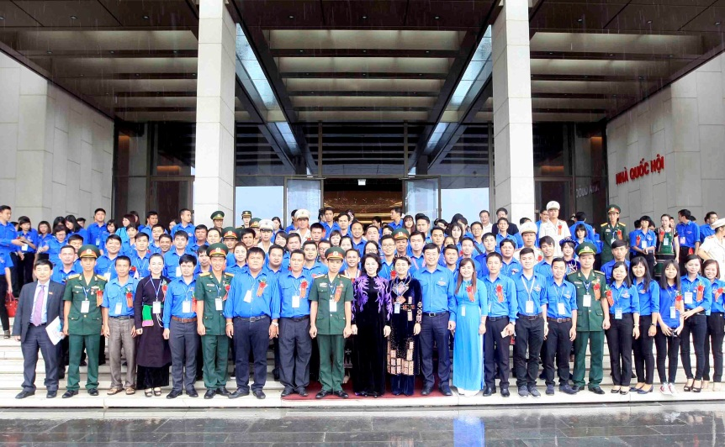
THÔNG ĐIỆP ĐẠI HỘI THANH NIÊN TIÊN TIẾN LÀM THEO LỜI BÁC
LẦN THỨ IV NĂM 2016 GỬI TUỔI TRẺ CẢ NƯỚC
--------------
Chúng tôi thấy được niềm vinh dự và tự hào khi được về đây, hoà mình trong không khí sôi nổi của Đại hội, được giao lưu học hỏi, được trao đổi và tích lũy những kinh nghiệm mới, đặc biệt hơn nữa là được lắng nghe sự quan tâm và những chỉ bảo ân cần với biết bao tâm huyết và sự kỳ vọng của đồng chí Tổng Bí thư, của các đồng chí lãnh đạo Đảng, Nhà nước. Đó sẽ là những kỷ niệm đẹp, những ấn tượng mãi mãi khắc ghi và cũng là động lực thúc đẩy chúng tôi thêm tự tin và quyết tâm hoàn thiện để xứng đáng với danh hiệu “Thanh niên tiên tiến làm theo lời Bác”.
Chủ tịch Quốc hội Nguyễn Thị Kim Ngân chụp ảnh với các đại biểu dự Đại hội thanh niên tiên tiến
làm theo lời Bác lần thứ IV, năm 2016
Các bạn đoàn viên thanh niên thân mến!
Tấm gương đạo đức trong sáng, phong cách quần chúng, dân chủ, nêu gương, cuộc đời bình dị và những tư tưởng vĩ đại của Bác Hồ kính yêu sẽ mãi mãi là kim chỉ nam dẫn đường, ngọn lửa thiêng soi đường cho dân tộc Việt Nam và tuổi trẻ Việt Nam tiến bước. Chúng ta cùng hứa với Bác kính yêu, với Tổ quốc, với Đảng sẽ luôn học tập và làm theo tư tưởng, đạo đức và phong cách của Bác, phấn đấu không ngừng để xuất hiện ngày càng nhiều gương tập thể, cá nhân điển hình trong học tập, lao động, sáng tạo và bảo vệ Tổ quốc. Đó chính là biểu hiện cao nhất lòng biết ơn vô hạn của thế hệ trẻ Việt Nam đối với Bác, đối với sự quan tâm sâu sắc của toàn xã hội trong sự nghiệp bồi dưỡng, giáo dục và đào tạo thế hệ trẻ.
Vinh dự là tuổi trẻ thế hệ Bác Hồ, tuổi trẻ Việt Nam cùng đoàn kết phấn đấu, quyết tâm xây dựng một nước Việt Nam xã hội chủ nghĩa giàu mạnh, hùng cường, sánh vai với các cường quốc năm châu như Bác Hồ kính yêu hằng mong ước./.
Hà Nội, ngày 29 tháng 8 năm 2016
5
THÁNG 9
2016
Tài liệu
SINH HOẠT CHI ĐOÀN

Slide 6
TƯ TƯỞNG
Lịch sử vốn công bằng
Cứ vào dịp đất nước ta kỷ niệm ngày Cách mạng Tháng Tám thành công và Quốc khánh 2-9 thì họ lại đem vấn đề trên ra để bàn thảo. Điển hình trong số này là ông Nguyễn Đình Cống-vốn là một chuyên gia về bê tông cốt thép.
Đọc bài viết của ông Cống mọi người đều dễ dàng nhận ra rằng, những “cứ liệu” mà ông đưa vào bài viết chẳng qua là sự nhặt nhạnh theo kiểu “nghe hơi nồi chõ” mà không xuất phát từ bất kỳ công trình nghiên cứu nghiêm túc nào. Tôi đồ rằng bản thân ông Cống cũng có thể chưa bỏ công sức ra để nghiên cứu về lịch sử Việt Nam cho đến đầu đến đũa. Vì vậy, những điều ông viết ra (về lĩnh vực lịch sử) đều thiếu tính chặt chẽ, lô-gích, khác hẳn lúc ông bàn về bê tông cốt thép. Ông Cống viết rằng "... cuộc Cách mạng Tháng Tám thực chất là cướp chính phủ của ông Trần Trọng Kim..." và "việc giành chính quyền khá dễ dàng vì không phải đánh Pháp, đuổi Nhật gì cả..." là cách viết của người duy ý chí và chủ quan, là cách phổ biến về lịch sử theo kiểu tù mù để lòe bịp người đọc.
Thực tế lúc bấy giờ ở đất nước ta vẫn còn hàng vạn lính Nhật được vũ trang đầy đủ, chưa kể quân Tưởng, quân Anh, quân Pháp núp bóng quân Đồng minh đang nhăm nhe vào nước ta với danh nghĩa giải giáp quân Nhật. Vì thế là người dân Việt Nam, nhất là những lão thành đã từng sống trong thời kỳ Cách mạng Tháng Tám thì ai cũng hiểu rằng, ở thời điểm đó, một chính phủ kiểu bù nhìn của ông Trần Trọng Kim được quân Nhật dựng lên một cách vội vã từ một số người thân Nhật thì không thể đủ tầm để thu phục lòng dân, không thể đủ lực để đánh đuổi kẻ thù, trấn áp lực lượng phản cách mạng ngõ hầu giành lấy độc lập thực sự. Do đó chỉ có lực lượng vô địch của nhân dân, đặt dưới sự lãnh đạo sáng suốt của một đảng cách mạng thì mới đủ khả năng làm điều đó. Và như lịch sử đã ghi nhận, nhân dân ta, Đảng ta đã tiến hành thành công cuộc Cách mạng Tháng Tám vĩ đại, biến đất nước Việt Nam từ một nước thuộc địa thành một đất nước có chủ quyền, đưa nhân dân ta từ thân phận nô lệ lên giữ vị trí chủ nhân của đất nước. Đó mới chính là lịch sử, chẳng lẽ ông Cống và một số người cố tình không hiểu?
(Trần Thôn, Quân đội nhân dân)
Những ngày vừa qua, trên một số trang mạng xã hội xuất hiện một số bài viết có tính chất xuyên tạc về ý nghĩa lịch sử và bịa đặt một số chi tiết về cuộc Cách mạng Tháng Tám của nhân dân Việt Nam. Đây là luận điệu đã cũ của một số người vốn có hiềm khích với cách mạng và đang ra sức chống lại những chủ trương, chính sách của Đảng, cổ xúy cho cái gọi là “xã hội dân chủ”.
6
THÁNG 9
2016
Tài liệu
SINH HOẠT CHI ĐOÀN

Slide 7
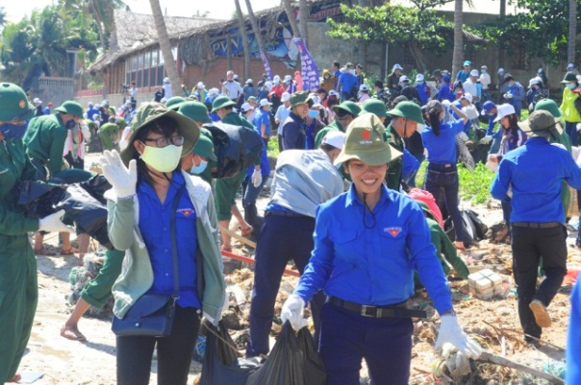
THÔNG TIN THỜI SỰ
Tổng kết Chiến dịch thanh niên tình nguyện hè 2016
Qua 03 tháng triển khai, Chiến dịch Thanh niên tình nguyện Hè 2016 được triển khai rộng khắp, đồng loạt, đa dạng, linh hoạt, có trọng tâm, trọng điểm, giải quyết kịp thời những nhu cầu bức thiết của cộng đồng, xã hội. Chiến dịch đã đạt được kết quả tích cực trong các hoạt động tham gia xây dựng nông thôn mới, xây dựng văn minh đô thị, các hoạt động tham gia giải quyết an sinh xã hội, đền ơn đáp nghĩa, các hoạt động hướng về biên giới, biển đảo, hoạt động bảo vệ môi trường, ứng phó với biến đổi khí hậu, hoạt động chăm sóc thiếu niên, nhi đồng; nhiều công trình tình nguyện, phần việc ý nghĩa, có giá trị được triển khai, đáp ứng nhu cầu, nguyện vọng của nhân dân địa phương. Đồng thời, Chiến dịch đã thu hút được tinh thần tình nguyện của đông đảo đoàn viên, thanh niên trong cả nước, là nơi để đoàn viên, thanh niên học hỏi, trải nghiệm, cống hiến, trưởng thành. Trong Chiến dịch đã xuất hiện nhiều tấm gương chiến sĩ điển hình, đặc biệt hơn, có nhiều đoàn viên ưu tú được vinh dự đứng vào hàng ngũ của Đảng.
Một số kết quả cụ thể như sau:
1. Đánh giá việc thực hiện chỉ tiêu Chiến dịch
- Có 04 chỉ tiêu trong Chiến dịch đã hoàn thành, hoàn thành vượt mức đề ra, bao gồm các hoạt động: (1) sửa chữa, xây mới cầu giao thông nông thôn; (2) tư vấn, tập huấn chuyển giao khoa học kỹ thuật cho thanh niên nông thôn; (3) xây dựng con đường, tuyến phố văn minh, sáng - xanh - sạch - đẹp; (4) tổ chức Lễ thắp nến tri ân, dâng hương, hoa tưởng nhớ anh hùng, liệt sỹ vào ngày 26/7/2016.
- Có 06 chỉ tiêu chưa đạt mức đề ra, bao gồm các nội dung: (1) mỗi đoàn cấp huyện tổ chức được ít nhất 01 đội hình tình nguyện tuyên truyền, giữ gìn trật tự an toàn giao thông; (2) tổ chức khám chữa bệnh miễn phí cho 400.000 người dân; (3) mỗi tổ chức đoàn cấp huyện tổ chức ít nhất 01 hoạt động tình nguyện hướng về biên giới, biển đảo; (4) 100% tỉnh, thành đoàn, đoàn trực thuộc tổ chức đồng loạt 1 tháng/lần “Ngày chủ nhật xanh”; (5) 100% tỉnh, thành đoàn, đoàn trực thuộc tổ chức đồng loạt 1 tháng/lần ngày “Thứ 7 tình nguyện”; (6) mỗi đoàn cấp xã duy trì được ít nhất 01 điểm vui chơi, sân chơi cho thiếu nhi.
7
THÁNG 9
2016
Tài liệu
SINH HOẠT CHI ĐOÀN

Slide 8
THÔNG TIN THỜI SỰ
Tổng kết Chiến dịch thanh niên tình nguyện hè 2016
STT | Nội dung hoạt động | Kết quả
I | Kết quả thực hiện nội dung, hoạt động trong Chiến dịch
1 | Tham gia xây dựng nông thôn mới | - Tham gia sửa chữa, xây mới 848 cầu giao thông - Tư vấn, tập huấn chuyển giao khoa học kỹ thuật cho 110.123 thanh niên nông thôn - 12.650 công trình thanh niên được thực hiện với tổng kinh phí 17.887.654.000 đồng
2 | Tham gia xây dựng nếp sống văn minh đô thị, giữ gìn trật tự an toàn giao thông | - Tham gia xây dựng 5.763 con đường, tuyến phố văn minh, sáng - xanh - sạch - đẹp - Đoàn cấp huyện của 62/67 tỉnh, thành đoàn tổ chức được ít nhất 01 đội hình tình nguyện tuyên truyền, giữ gìn trật tự an toàn giao thông - Có 6.350 đội hình TNTN tham gia giữ gìn trật tự an toàn giao thông
3 | Tham gia giải quyết các vấn đề an sinh xã hội, hoạt động đền ơn, đáp nghĩa | - 100% tỉnh, thành đoàn tổ chức Lễ thắp nến tri ân, dâng hương, hoa tưởng nhớ anh hùng, liệt sỹ vào ngày 26/7/2016 - Có 1.792 đội hình với 50.177 lượt đoàn viên, thanh niên đã trực tiếp tham gia tổ chức được 2.205 buổi khám, chữa bệnh, cấp phát thuốc miễn phí cho 389.572 người dân; tặng 6.259 thẻ bảo hiểm y tế cho người dân ở các xã đặc biệt khó khăn, xã biên giới - 212.345 lượt thanh niên tham gia hiến máu tình nguyện, thu được 163.701 đơn vị máu - Thăm và tặng quà, hỗ trợ sửa chữa, xây mới 1.787 nhà tình nghĩa cho 7.384 Mẹ Việt Nam anh hùng, 87.928 gia đình chính sách, 54.121 gia đình thương binh liệt sỹ
4 | Hoạt động hướng về biên giới, biển đảo | Đoàn cấp huyện của 49/67 tỉnh, thành đoàn, đoàn trực thuộc tổ chức ít nhất 01 hoạt động tình nguyện hướng về biên giới, biển đảo
8
THÁNG 9
2016
Tài liệu
SINH HOẠT CHI ĐOÀN

Slide 9
THÔNG TIN THỜI SỰ
Tổng kết Chiến dịch thanh niên tình nguyện hè 2016
STT | Nội dung hoạt động | Kết quả
5 | Hoạt động bảo vệ môi trường, ứng phó với biến đổi khí hậu | - 62/67 tỉnh, thành đoàn, đoàn trực thuộc tổ chức đồng loạt 1 tháng/lần “Ngày chủ nhật xanh” - 61/67 tỉnh, thành đoàn, đoàn trực thuộc tổ chức đồng loạt 1 tháng/lần ngày “Thứ 7 tình nguyện” - 11.300 đội hình, 549.078 lượt thanh niên tình nguyện tham gia 18.512 buổi ra quân bảo vệ môi trường
6 | Hoạt động chăm lo cho thiếu nhi | - Đoàn cấp xã của 61/67 tỉnh, thành đoàn, đoàn trực thuộc duy trì được ít nhất 01 điểm vui chơi, sân chơi cho thiếu nhi - 3.478 công trình văn hóa, điểm vui chơi cho thanh thiếu nhi được sửa chữa, xây mới; tổ chức 139.926 buổi sinh hoạt hè cho thiếu nhi; có 183.281 trẻ em đặc biệt khó khăn được giúp đỡ.
7 | Hoạt động tình nguyện quốc tế | 45 đội hình với 1.581 lượt thanh niên tình nguyện của 22/63 tỉnh, thành phố tham gia thực hiện các hoạt động tình nguyện quốc tế.
II | Kết quả thực hiện Chiến dịch tại các địa bàn trọng tâm
1 | Chương trình "Tiếp sức mùa thi" | - Thành lập được 1.984 đội hình TNTN; 74.499 tình nguyện viên tham gia. - Hỗ trợ 15.000 áo thun, 15.000 mũ, 710 dù che cho tình nguyện viên; 30.000 cẩm nang tư vấn, 8.000 thùng nước uống; cung cấp 72.223 suất ăn giá rẻ, miễn phí; giới thiệu 76.365 nhà trọ giá rẻ, miễn phí; tặng 72.072 cẩm nang, bản đồ, 30.094 vé xe buýt miễn phí và 4,1 tỷ đồng, hỗ trợ hơn 700.000 thí sinh và người nhà thí sinh
2 | Chiến dịch tình nguyện “Mùa hè xanh” | - 7.045 đội hình; 374.617 TNTN - 542 trường. ĐH, CĐ động; 165 cơ sở giáo dục hệ Trung cấp có TNTN tham gia hoạt - 5.576 xã, phường, thị trấn có đội hình hoạt động
3 | Chiến dịch tình nguyện “Hoa phượng đỏ” | - 4.555 đội hình TNTN - 213.885 TNTN tham gia - 2.482 trường THPT, TTGDTX có TNTN tham gia
4 | Chiến dịch tình nguyện “Hành quân xanh” | - 2.579 đội hình TNTN - 227.561 TNTN tham gia
5 | Chiến dịch tình nguyện “Kỳ nghỉ hồng” | - 3.107 đội hình TNTN - 165.325 TNTN tham gia
9
THÁNG 9
2016
Tài liệu
SINH HOẠT CHI ĐOÀN

Slide 10
THÔNG TIN THỜI SỰ
Chính thức thi trắc nghiệm trực tuyến
“Tìm hiểu nội dung Văn kiện Đại hội XII của Đảng”
Từ 10h sáng 5/9/2016, Cuộc thi trắc nghiệm trực tuyến“Tìm hiểu nội dung Văn kiện Đại hội XII của Đảng” do Tạp chí Tuyên giáo, Vụ Lý luận chính trị (Ban Tuyên giáo Trung ương) và Tạp chí Xây dựng Đảng (Ban Tổ chức Trung ương) phối hợp tổ chức chính thức bắt đầu. Tuần thi đầu tiên diễn ra từ 10h00’ ngày 05/9/2016 đến 8h sáng ngày 12/9/2016.
Tất cả cán bộ, đảng viên, học sinh, sinh viên và công dân Việt Nam đang sinh sống, làm việc ở trong và ngoài nước đều có thể tham gia dự thi.
Mỗi tuần Ban Tổ chức Cuộc thi đưa ra các câu hỏi thi, với các phương án trả lời trắc nghiệm có sẵn. Người dự thi sẽ truy cập vào chuyên trang “Tìm hiểu nội dung Văn kiện Đại hội XII của Đảng” trên website của Tạp chí Tuyên giáo điện tử: (www.tuyengiao.vn); Tạp chí Xây dựng Đảng điện tử: www.xaydungdang.org.vn và thao tác như sau:
- Điền thông tin cá nhân (họ tên; số CMTND, nơi cấp và ngày cấp; ngày sinh; địa chỉ, điện thoại hoặc email);
- Trả lời các câu hỏi theo phương án lựa chọn;
- Điền vào ô “Dự đoán” số người trả lời đúng;
- Nhập “Mã xác thực” và bấm vào ô “Trả lời” để hoàn tất.
Ban Tổ chức Cuộc thi sẽ cập nhật, công bố câu hỏi thi trên website Tạp chí Tuyên giáo www.tuyengiao.vn vào 10h00’ thứ hai và thông báo kết quả sau khi kết thúc tuần thi. Thời gian thi trắc nghiệm tuần được tính từ 10h00’ thứ hai hàng tuần và kết thúc vào 8h30 thứ hai tuần kế tiếp.
Mỗi tuần có 03 giải thưởng dành cho người trả lời đúng đáp án và dự đoán chính xác hoặc gần nhất số người tham gia trả lời đúng. 1 giải Nhất, trị giá 1.000.000đ (Một triệu đồng); 01 giải Nhì, trị giá 700.000đ (Bảy trăm nghìn đồng); 01 giải Ba, trị giá 500.000đ (Năm trăm nghìn đồng).
Mỗi người dự thi được tham gia tối đa 02 lần/ngày. Nếu một người đạt nhiều giải trong tuần thì chỉ được nhận một giải cao nhất. Trong trường hợp một giải thưởng có từ hai người trở lên cùng lựa chọn đúng đáp án và cùng dự đoán như nhau về số người trả lời đúng, thì Ban Tổ chức Cuộc thi sẽ quyết định giải thưởng thuộc về người có thời gian tham gia thi sớm hơn.
Căn cứ vào địa chỉ, số điện thoại của người tham gia thi, hàng tháng, Ban Tổ chức Cuộc thi sẽ có trách nhiệm liên hệ với người trúng giải để gửi tiền thưởng qua đường bưu điện hoặc mời đến nhận trực tiếp tại Tòa soạn Tạp chí Tuyên giáo.
(Tạp chí Tuyên giáo)
10
THÁNG 9
2016
Tài liệu
SINH HOẠT CHI ĐOÀN

Slide 11
THÔNG TIN THỜI SỰ
NHỮNG SỰ KIỆN, HOẠT ĐỘNG LỚN CỦA TRUNG ƯƠNG ĐOÀN THÁNG 9/2016
1
Hội nghị Ban Thường vụ Trung ương Đoàn lần thứ 16, khóa X
2
4
5
Cuộc thi "Chinh phục vũ môn" toàn quốc lần III, năm học 2016 - 2017
6
Các hoạt động Khai giảng năm học mới 2016 - 2017
Chương trình “Đêm hội trăng rằm - Thắp sáng ước mơ thiếu nhi Việt Nam”; Tổ chức hành trình "Trung thu trên cung đường Hạnh phúc", thăm và tặng quà thiếu nhi có hoàn cảnh khó khăn nhân dịp Tết Trung thu năm 2016
7
Tổng kết Chiến dịch Thanh niên tình nguyện hè năm 2016
3
Lễ trao giải thưởng Lương Định Của lần thứ XI
Hội nghị Ban Chấp hành Trung ương Đoàn khóa X
8
Hội nghị toàn quốc tập huấn công tác văn phòng
11
THÁNG 9
2016
Tài liệu
SINH HOẠT CHI ĐOÀN

Slide 12
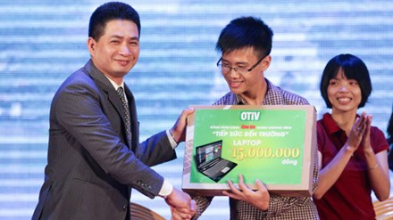
GÓC NHÌN TRẺ
Không chùn bước và tỏa sáng
Sinh ra trong gia đình có hoàn cảnh khó khăn, xảy ra nhiều biến cố nhưng Bùi Trung Hiếu và Lâm Thiên Phú vẫn nỗ lực vươn lên để học giỏi. Hiếu, Phú là những gương sáng thanh niên, vinh dự được về Thủ đô tham dự Đại hội Thanh niên tiên tiến làm theo lời Bác lần thứ IV, do T.Ư Đoàn tổ chức, diễn ra từ 28-29/8.
“Học để không còn thời gian mà buồn”
Đó là câu nói của Bùi Trung Hiếu, SN 1997, quê huyện Kim Bảng, tỉnh Hà Nam khi tâm sự về tuổi thơ đầy những buồn, đau. Cha bỏ đi khi mới lên 2 tuổi, Hiếu phải sống với người bác ruột để mẹ ra Hà Nội làm ăn. Năm Hiếu lên 3 tuổi, bố về báo đã có vợ mới và một cô con gái. Năm học lớp 6, mẹ ruột Hiếu sinh thêm một em bé trai.
Ngày mẹ sinh em cũng là ngày Hiếu nhận bác ruột làm mẹ nuôi và ở hẳn cùng bác. Người mẹ thứ 2 của Hiếu không có chồng, lại ốm yếu nên cuộc sống gặp nhiều khó khăn. Để nuôi Hiếu ăn học, mẹ nuôi phải làm nhiều việc, từ bán than, làm thuê, đến trồng rau, nuôi gà. Ngoài giờ học, Hiếu giúp mẹ nuôi chở than cho khách hàng trong xã. Hè năm lớp 10, 11, Hiếu vác đá thuê trong mỏ khai thác gần nhà, mỗi ngày làm từ 5 đến 6 giờ, với mức tiền công 50-70 nghìn đồng. Tiền kiếm được Hiếu dùng để mua sách vở.
Lên lớp 12, Hiếu suy sụp tinh thần khi mẹ ruột đột ngột qua đời. “Trước khi mất, mẹ căn dặn, nếu có mệnh hệ gì thì nhờ bác gửi em trai vào trại trẻ mồ côi. Nhưng mẹ nuôi thương em lắm nên đã nhận nuôi cả hai anh em”, Hiếu kể.
Bùi Trung Hiếu (giữa) trong một lần nhận học bổng.
“Mình học để không còn thời gian mà buồn. Cứ rỗi là mình tập trung vào giải đề Toán, Lý, học tiếng Anh… Mẹ mất rồi, mình phải học thật giỏi, sau này có công ăn việc làm ổn định để còn làm chỗ dựa cho mẹ nuôi và em trai”. Trung Hiếu chia sẻ.
12
THÁNG 9
2016
Tài liệu
SINH HOẠT CHI ĐOÀN

Slide 13
GÓC NHÌN TRẺ
Không chùn bước và tỏa sáng
Từ ngày mẹ ruột mất, cách duy nhất khiến cậu bớt buồn là lao vào học tập. Hiếu học rất giỏi, suốt 12 năm là học sinh giỏi toàn diện. Cậu từng đoạt giải Ba môn tiếng Anh cấp tỉnh lớp 10, 11. Trong kỳ thi THPT Quốc gia năm 2015, Hiếu còn là 1 trong 5 học sinh có số điểm cao nhất nước, được vinh dự trao giải Hoa Trạng nguyên. Hiếu thi đỗ vào hai trường đại học với số điểm cao: Trường ĐH Công nghệ - ĐH Quốc gia Hà Nội (116/140 điểm) và Trường ĐH Bách khoa Hà Nội (9,14/10 điểm).
Sau khi suy nghĩ, Hiếu chọn ngành Công nghệ thông tin của Trường ĐH Bách khoa Hà Nội. Với sự nỗ lực trong học tập, Hiếu săn được nhiều học bổng (tiếp sức đến trường; học bổng hỗ trợ học tập của Trường ĐH Bách khoa...). Năm học đầu tiên, trong học kỳ I, Hiếu đạt loại khá (7.0 tính theo hệ 10); học kỳ hai đạt loại xuất sắc (9.2).
Bí thư đoàn mẫn cán
Lâm Thiên Phú, SN 1997, hiện là học sinh lớp 12 chuyên Sinh (Trường THPT chuyên Bến Tre). Sinh ra trong một gia đình có 6 anh, chị em ở thành phố Bến Tre, Phú mồ côi mẹ từ năm 8 tuổi. Năm lớp 8, bố đi bước nữa để lại Phú cùng mấy anh, chị em tự mình nuôi nhau. Phú kể, nhà nghèo nên từ lớp 7 đã phải bươn chải làm nhân viên phục vụ nhà hàng, quán karaoke để có tiền ăn học. “Ban ngày đi học, tối lại đi làm thêm ở quán. Hôm sau đi học người bơ phờ, buồn ngủ díu mắt nhưng lúc đó vì hoàn cảnh phải cố thôi”, Phú kể.
Thành tích của Bùi Trung Hiếu:
- Hoa Trạng Nguyên năm 2015
- Học bổng “Tiếp sức đến trường” năm 2015.
- Học bổng VietSeeds 2015.
- Học bổng Báo TTGĐ & học bổng báo ĐT năm 2015
- Hoàn cảnh khó khăn: bố bỏ đi, mẹ mất. Bằng sự nỗ lực đã thi đỗ hai trường đại học Đại học Công nghệ - Đại học Quốc gia Hà Nội (116/140) và Đại học Bách khoa Hà Nội (9.14/10 điểm).
- Là thành viên đội máu Bách Khoa - Chi hội 15/10 Hội thanh niên vận động hiến máu Hà Nội. Tham gia dạy tình nguyện cho các em làng trẻ; lập nhóm xây dựng triển khai và đưa vào thực tế dự án cộng đồng "Nụ cười em" tổ chức lần thứ nhất năm 2016.
- Đại biểu Đại hội Thanh niên tiên tiến làm theo lời Bác lần thứ 4 (năm 2016).
13
THÁNG 9
2016
Tài liệu
SINH HOẠT CHI ĐOÀN

Slide 14
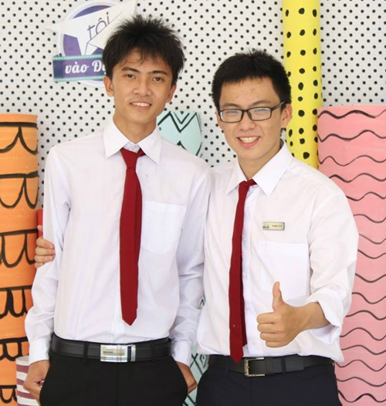
GÓC NHÌN TRẺ
Không chùn bước và tỏa sáng
Lâm Thiên Phú (bên trái) cùng bạn thân
Phú ham học, cứ có thời gian rỗi là cậu dành cho việc học tập. Bởi với Phú, chỉ có con đường học tập mới có hy vọng vươn lên thoát nghèo. Năm 2013, trong đợt thi vượt cấp lên lớp 10, Phú thi đậu vào lớp chuyên Sinh (Trường THPT chuyên Bến Tre). Biết được hoàn cảnh gia đình Phú, Đoàn Trường THPT chuyên Bến Tre đã tạo điều kiện để cậu học tập như: không thu tiền học phí, ở ký túc xá của trường.
Không phụ sự kỳ vọng, Phú là một trong những học sinh giỏi xuất sắc, tiêu biểu của trường với nhiều thành tích đáng nể: đạt HCV Olympic 30-4 và HCB cuộc thi Trại hè Phương Nam, môn Sinh học năm học 2014-2015; giải Nhì học sinh giỏi cấp tỉnh môn Sinh học năm học 2015-2016. Trong 2 năm liền, Phú được nhận học bổng Trần Văn Ơn do Ban Thường vụ Tỉnh Đoàn Bến Tre xét tặng (học bổng dành cho những học sinh có hoàn cảnh khó khăn vươn lên trong cuộc sống và học tập tốt). “Số tiền giành được từ học bổng em dùng chi tiêu sinh hoạt và mua sách vở”, Phú cho hay.
Luôn năng nổ tích cực trong hoạt động Đoàn, được sự tín nhiệm của thầy cô, bạn bè, năm lớp 11, Phú trở thành Ủy viên BCH Đoàn trường nhiệm kỳ 2014-2015; sau đó là Bí thư Đoàn trường nhiệm kỳ 2015-2016. Phú vinh dự được nhận Giấy khen của Ban Thường vụ Tỉnh Đoàn với thành tích hoàn thành xuất sắc nhiệm vụ trong phong trào thanh thiếu nhi; nhận được danh hiệu “Tôi - Người Thanh niên Đồng Khởi mới” (danh hiệu cao quý dành cho những người thanh niên Đồng Khởi tiêu biểu).
Về dự định của bản thân, Phú cho biết, sẽ cố gắng học tập tốt để có thể thi đậu vào một trường đại học y để có cơ hội trở thành bác sỹ chữa bệnh cứu người.
(Quang Lộc)
14
THÁNG 9
2016
Tài liệu
SINH HOẠT CHI ĐOÀN

